Slide 1
“能力提升 筑梦飞翔”
四川外国语大学专场简历指导培训

Slide 2
01
PART ONE
企业校园招聘全面解析

Slide 3
什么是校园招聘
【百度百科：校园招聘】
校园招聘是一种特殊的外部招聘途径。是指招聘组织（企业等）直接从学校招聘各类各层次应届毕业生，也指招聘组织（企业等）通过各种方式招聘各类各层次应届毕业生。
【知乎大咖：校园招聘】
抛开书面语言，其实校园招聘就是公司对应届毕业生的统一招聘。不管是本科生、研究生、博士生，只要你是符合毕业时间要求的学生，符合企业招聘条件的，就可以参加校园招聘。
【学生留言：校园招聘】
校园招聘很简单，就是网上投递简历、线上笔试、面试，按照公司的流程一路走下来，面试官就像“怪兽”，一路通关打怪兽，面上了就是通关了。

Slide 4
什么是校园招聘
校园招聘
学校
学生
学校、企业、学生的和谐共生的“圆舞曲”
学校
企业
学生
提供优质劳动力，
解决学生就业；
推出产品接受社会和市场的检验；
学生有序流动。
获取优质劳动力；
打造自身人才队伍，实现企业造血；
人才替换，降低人工成本。
步入职场，自力更生，实现谋生；
实现自己的理想和抱负，实现个人价值
企业

Slide 5
HR组织校园招聘选拔逻辑
根据企业通用能力素质模型或应届生岗位的基本任职要求，结合各部门用人的任职标准差异；
通过设计面试流程，在各个环节对应届毕业生进行考核选拔，
通过层层筛选，最终选拔出适合本岗位的员工。
核心：人岗匹配

Slide 6
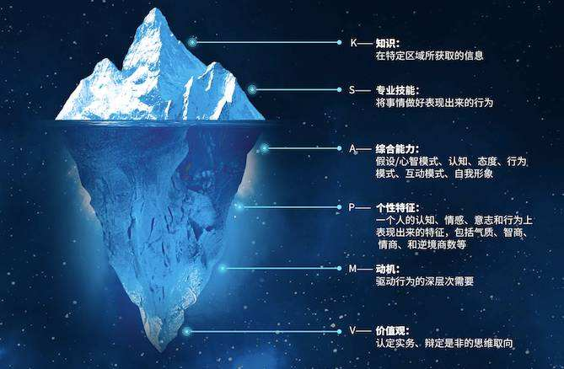
招聘面试的理论基础：冰山模型
容易被观测
﹡知识
﹡专业技能
不容易被观测和改变
﹡综合能力
﹡个性特征
﹡动机
﹡价值观

Slide 7
校园招聘常规流程及考核点介绍
【美的集团案例】

Slide 8

网申，打响求职之战的第一枪
思考题：
性别
案例1：某本地律所（规模和待遇中等偏上）招聘英语律师助理1-2人，收到50份简历，怎么筛选？
HR告诉你：不在简历环节过多筛选，全部阅读一遍，挑5-10人面试，会优先考虑性别、籍贯。
案例2：赛力斯新能源汽车板块，海外销售和国际法务助理各10人，收到1000份简历，怎么筛选？
HR告诉你：
1、排序：专业、学校、最高学历、相关经历与奖项、其他考虑因素，前2-3个因素筛掉80%的候选人；
2、剩下的约200人有机会进入面试，技术岗有可能通过笔试或在线测试进行筛选；
3、约50-100人能进入面试环节。
案例3：字节跳动，英语客服专员2人，收到10000份简历，怎么筛选？
HR告诉你：
1、排序：学校、最高学历、专业、经历奖项和其他考虑因素，前2-3个因素筛掉90%的候选人；
2、约200人有机会进入面试，一般通过在线笔试(行测、逻辑题)筛掉部分；
3、剩下50-100人的通过群体面试和结构化面试进行筛选。
专业
籍贯
学校
最高学历
相关经历与奖项

Slide 9
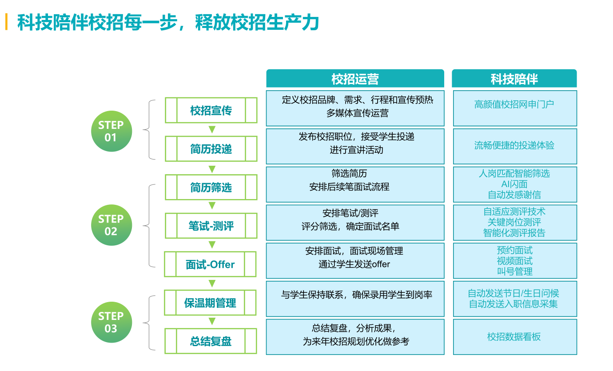
校园招聘流程及逻辑（科技加持版）

Slide 10
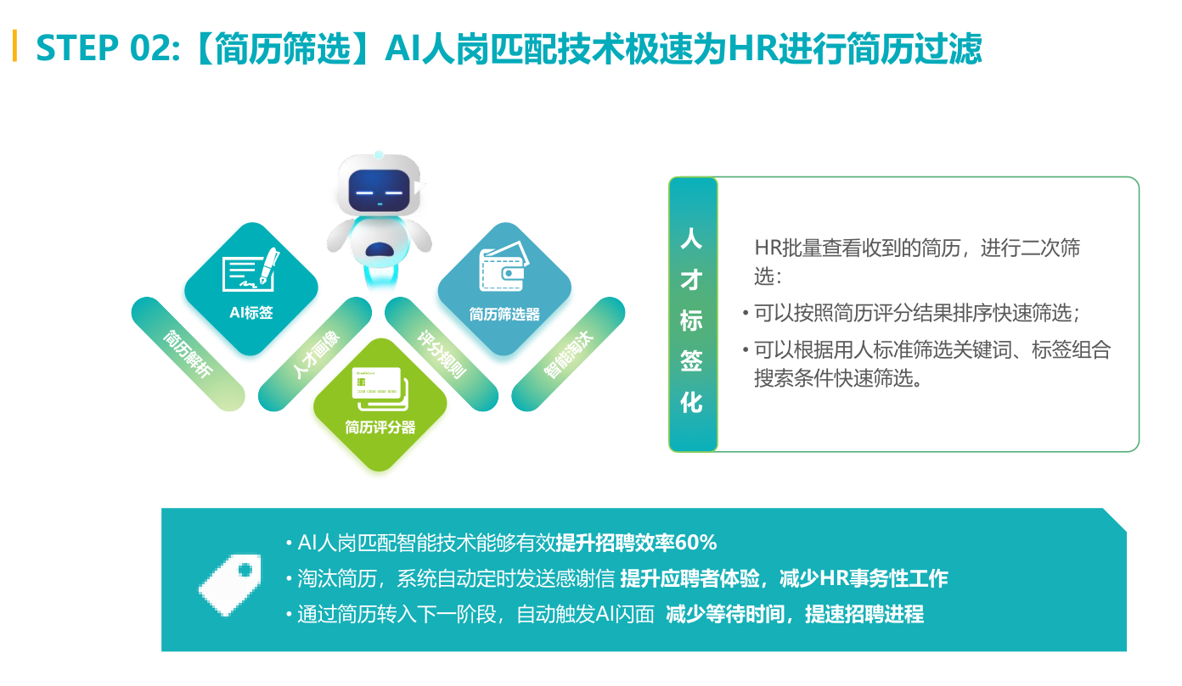

Slide 11
HR眼里好简历的特点
HR挑选人才的理念：
“只选对的，不选贵的”
“合适比优秀重要”
定制化
突出求职意向
态度端正，诚意满满
拒绝纯粹的模板复制
有个性化的呈现
突出了与岗位的高度“匹配”
拒绝“批量式”简历
一份简历针对一个求职意向
拒绝任何阻碍阅读的因素出现
无错别字，排版美观，信息准确

Slide 12
02
PART TWO
针对意象岗位如何制作简历

Slide 13
收集职位信息的渠道有哪些？
02
04
招聘网站
亲朋好友推荐
招聘网站中的校园招聘信息。
信息量大
通过亲朋好友或企业内推等关系渠道进入
命中率高
就业指导服务中心
公司自有渠道
学校就业处、辅导员整理过的招聘信息。
对口性强
公司官网、微信企号、企业自建校招门户网站
准确度高
01
03

Slide 14
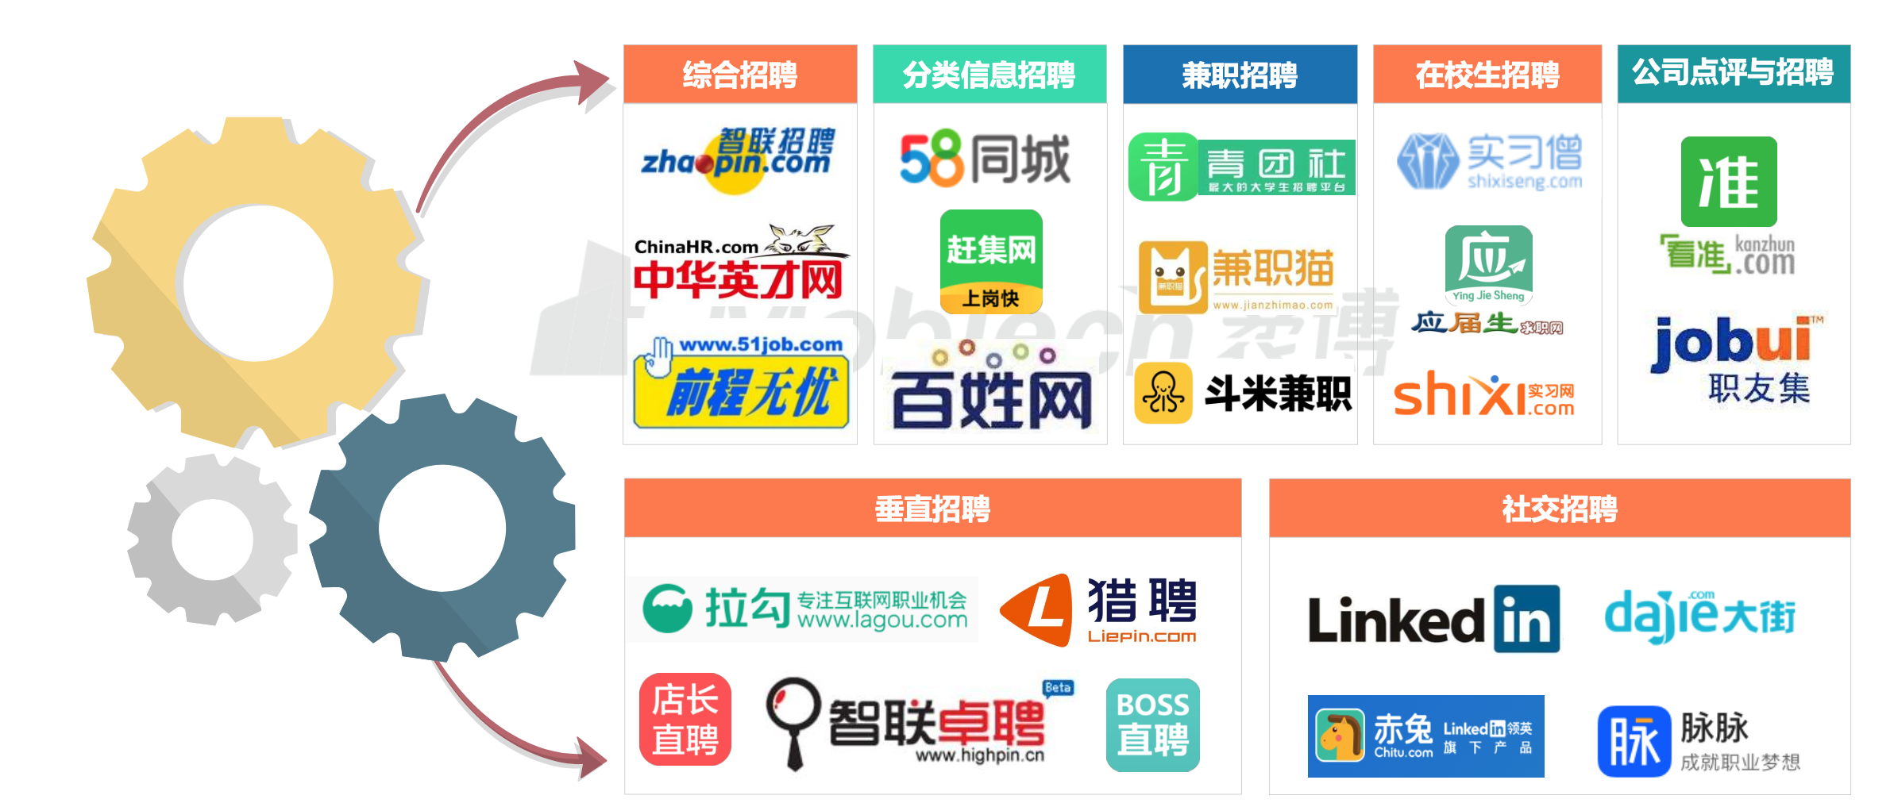
你用过以下哪些招聘网站？

Slide 15
针对意象岗位如何准备简历
读懂招
聘广告
选择简
历模板
填写
内容
美化
修改
岗位要求
模板简洁
能力素质
整体修改
从招聘简章中读懂岗位任职的能力素质要求；
从企业hr及员工处获取任职要求及信息。
内容全面且简洁美观、布局合理的简历模板；
颜色搭配很重要；
一张职业照。
根据个人经历过往，提取自己的能力素质项目，并通过事件展示；
注意措辞，形象生动但不夸张；
布局内容等全部梳理修改；
转换成PDF格式投递；
注意格式一致；
避免雷区。

Slide 16
HR如何筛选简历
从HR角度来看，简历筛选就是根据既定的 人才标准 对候选人简历进行 分析判断 的过程。
HR究竟想从简历中看什么，哪些东西合适放进简历中呢？
大部分求职的应届毕业生会认为是获奖情况、学生会经验，甚至是考试成绩，实际上，HR看的是人岗匹配的能力素质项目（KSA）。
具体来讲，HR最期望看到的不是学生完成过什么任务，而是学生在之前的社会实践中所展现出的那些能够转移到学生申请的职位中的能力。

Slide 17
认识简历的价值
01 针对企业的要求列举个人KSA （Knowledge/skill/Ability）
03 获得面试的机会（但必须清楚的是，简历并不能带来工作）
02 展现出学生的能力、特点和兴趣，突显本人的进步和成就
04 告诉招聘方你很重视这个工作机会（必须有针对性地写简历）

Slide 18
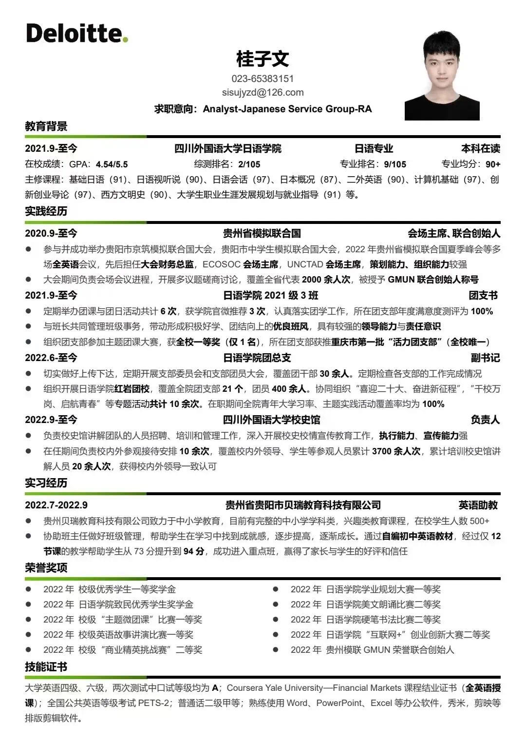
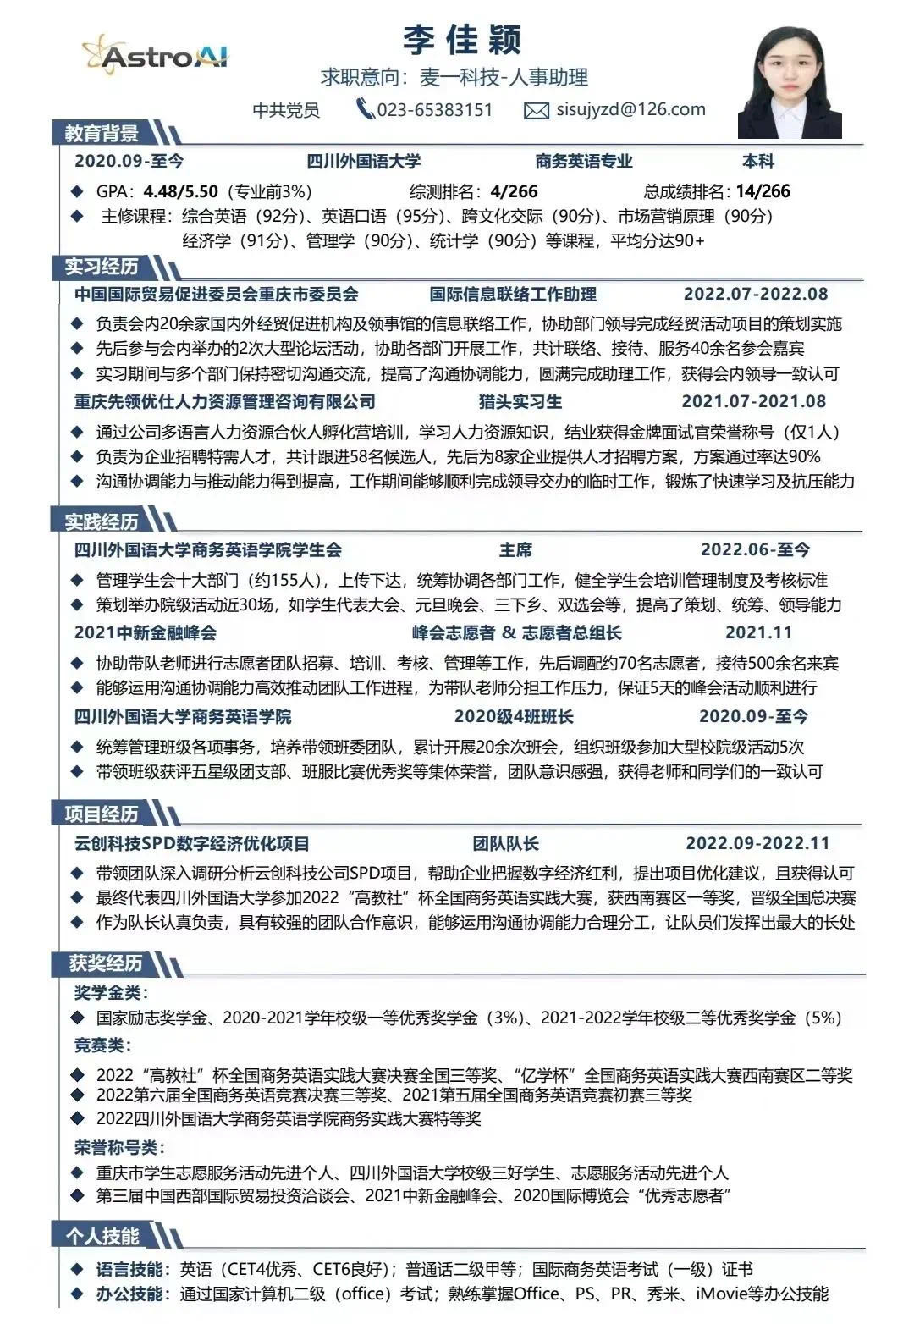
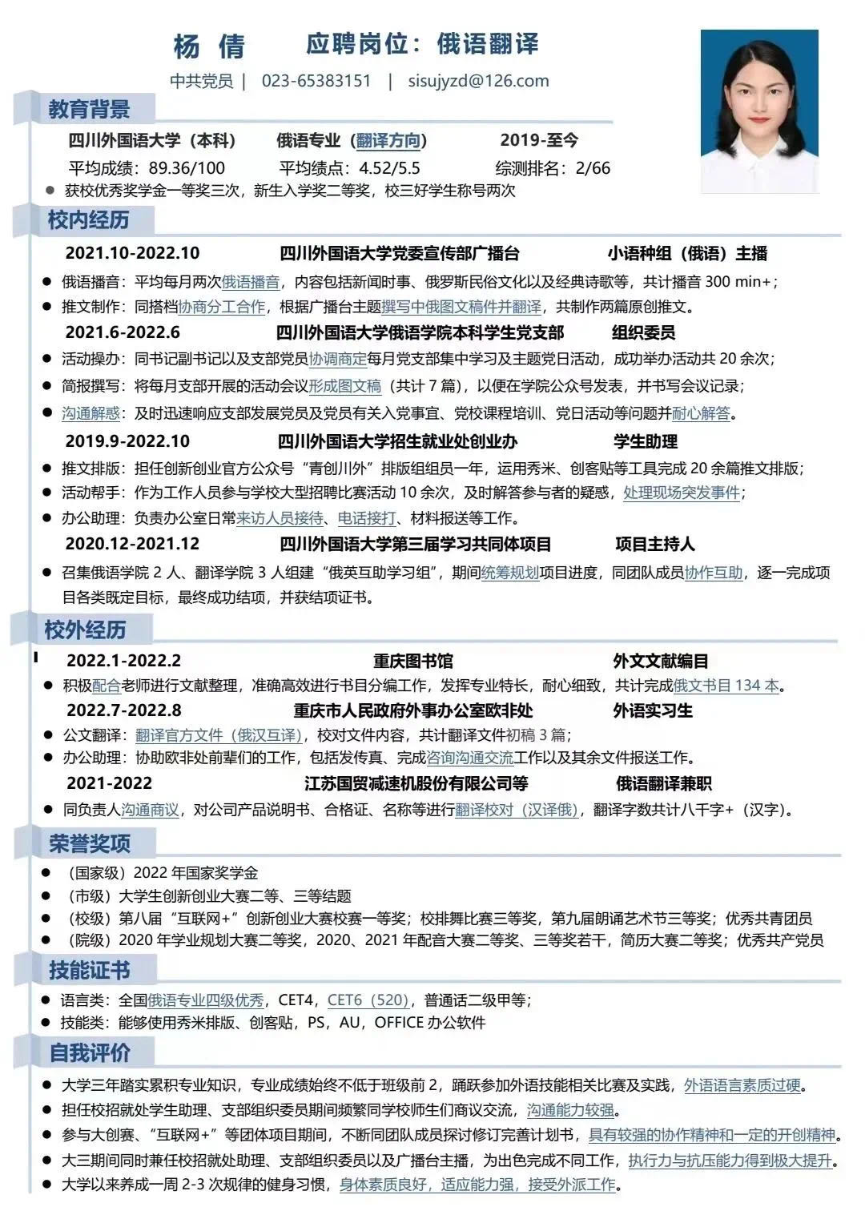
第二步：选择简历模板

Slide 19
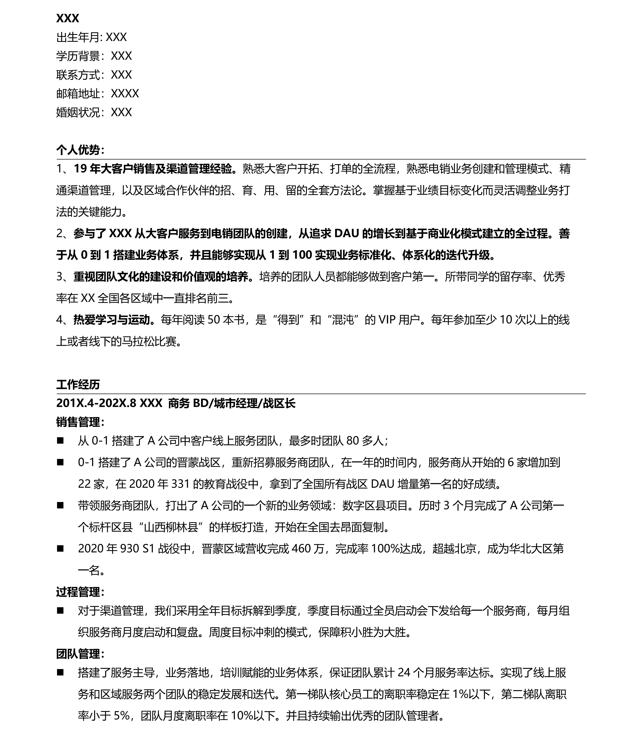
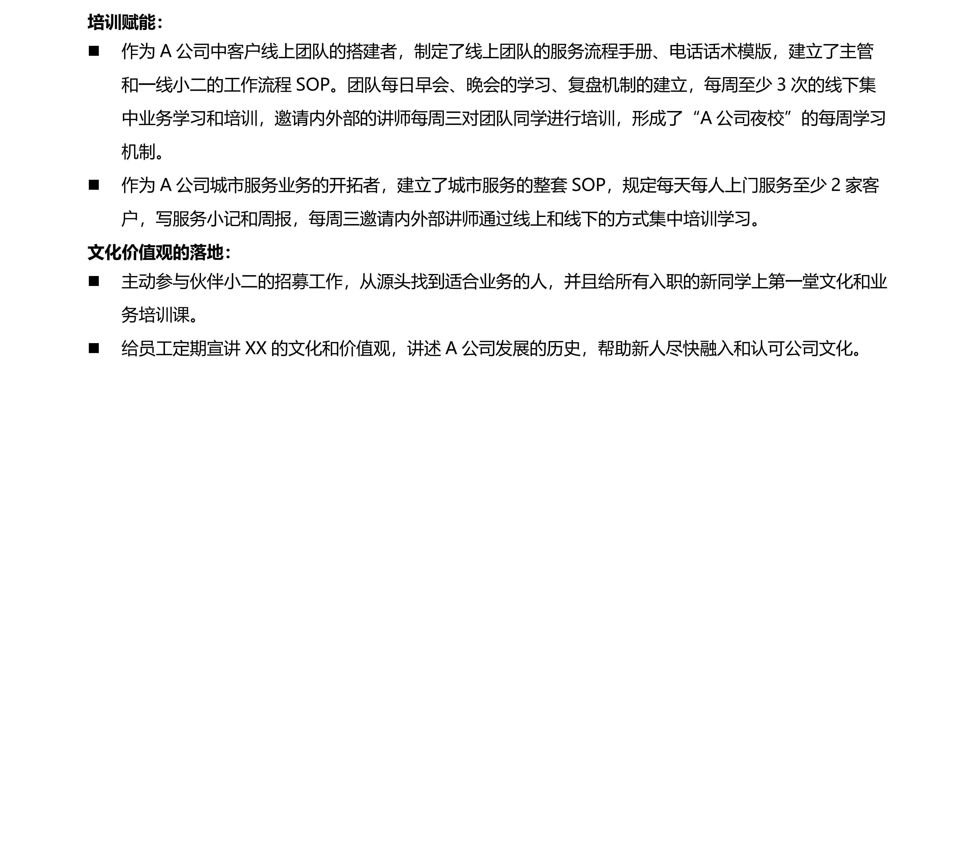
第二步：选择简历模板

Slide 20
第三步：有针对性地填写简历内容（针对岗位的KSA）
针对企业岗位的要求列举个人KSA （Knowledge/Skill/Ability）
做成一件事的知识技能总和叫能力
K-知识：这个领域的专业知识、概念、做事的流程。
它是通过记忆学习而来，比如课本的专业知识、概念。
成绩、排名
S-技能：我们能熟练操作和完成的一系列动作。
它是通过训练而来的，比如打字、写作、口语、信息搜集。
作品、竞赛、活动经历
A-才干（综合能力）：我们通过大量练习，内化到无意识使用的一些技能、品质、特质。
它是由先天天赋和后天大量练习的混合，从技能内化而成，比如幽默、直觉、乐观。
高质量的
实习经历

Slide 21
第三步：有针对性地填写简历内容（针对岗位的KSA）
简历与考试一样，本质上是一种筛选机制。有的简历在面试官还没打开时已经输了。
这与学生自己对学历的认知无关，与学生自己认为是否正确、是否公平无关，只和市场供需状况有关，与筛选效率有关。
所以，简历编写有两大核心原则：
第一，主动降低阅读难度
第二，展现有效价值和优势

Slide 22
第三步：有针对性地填写简历内容（写作指导）
内容构成
基础信息
个人信息
求职意向
教育背景
核心内容
工作实习经历/项目经历
重要性排序
校园实践
英语、计算机及其他专业技能
奖励情况
补充说明
兴趣爱好（视情况）

Slide 23
第三步：有针对性地填写简历内容（写作指导）
一、个人信息
1、必备信息： 姓名、联系方式（手机、email）
注：手机号码应采用3-4-4国际惯例 182 1234 1234
email应该避免下划线
2、可选信息：性别、年龄、籍贯
3、可不选信息： 政治面貌、民族
二、求职意向
根据岗位招聘需求填写

Slide 24
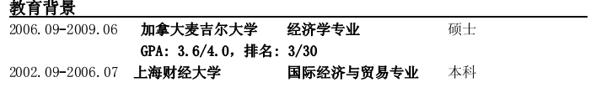
第三步：有针对性地填写简历内容（写作指导）
三、教育背景
采取倒序法，把最近的学历写在最前面，高中、初中求学经历不用写，除非在该阶段有重大赛事的获奖经历，例如全国奥林匹克数学比赛一等奖。
如果专业成绩不错，排名也不错，记得写出GPA和排名。
如果有交换生经历，也要写出来，至少表明你的英文水平不错。

Slide 25
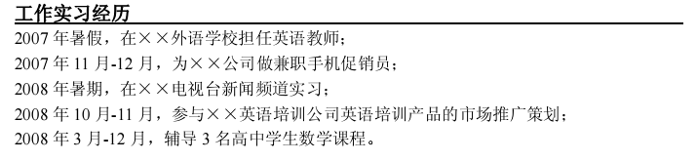
第三步：有针对性地填写简历内容（写作指导）
四、工作实习经历/项目经历
应聘市场专员：案例1
请点评这部分内容，你认为好还是不好，好在哪里？不好在什么地方？

Slide 26
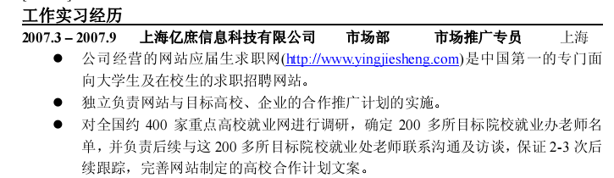
第三步：有针对性地填写简历内容（写作指导）
四、工作实习经历/项目经历
应聘市场专员：案例2
请点评这部分内容，你认为好还是不好，好在哪里？不好在什么地方？

Slide 27
第三步：有针对性地填写简历内容（写作指导）
小结：工作实习经历的编写
使用PAR的结构来描述：Problem问题；Action行动；Result结果。
切记要写清楚实习的时间和实习单位的名称及部门，表明实习的真实性。
用专业术语书写，使用数字等量化指标来描述。
只写与职位相关经历，无关的不写。

Slide 28
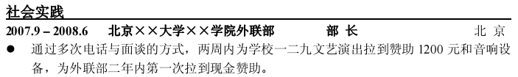
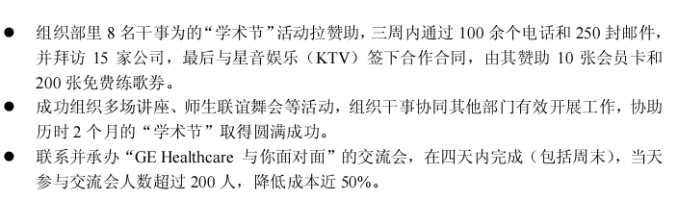
第三步：有针对性地填写简历内容（写作指导）
五、校园实践
社会实践主要是针对在校生从事的相关校园社团活动，写法与工作实习经历类似

Slide 29
第三步：有针对性地填写简历内容（写作指导）
六、奖励情况
写法一：
写法二：
2009年 十大校园歌手
2010年 二等奖学金
2010年 优秀团干
2011年 二等奖学金
2012年 优秀学生干部
学术类：
XXX大学二等奖学金（前5%）两次
社团类：
XXX大学优秀团干 （2010年）
XXX大学优秀学生干部 （2012年）
文艺类：
XXX大学十大校园歌手 （2009年）

Slide 30

第三步：有针对性地填写简历内容（写作指导）
思考：要不要写兴趣爱好、自我评价、自荐信？
（提示：这是一道送命题）

Slide 31
第四步：美化修改，避免雷区
总则：简单、对称、阅读友好、重点突出
内容
1. 内容简单扼要、语言精练。
2. 使用专业术语。
3. 避免错别字。
4.一般简历1页为限，最多不超2页。
排版
1.坚持对称、对齐原则。
2.配色简洁、柔和，不用噪色（大红、大黑、黑白）。
3.勿使用卡通款简历。
4.如有照片，自己打印时务必彩色打印，避免变成“遗照”。

Slide 32
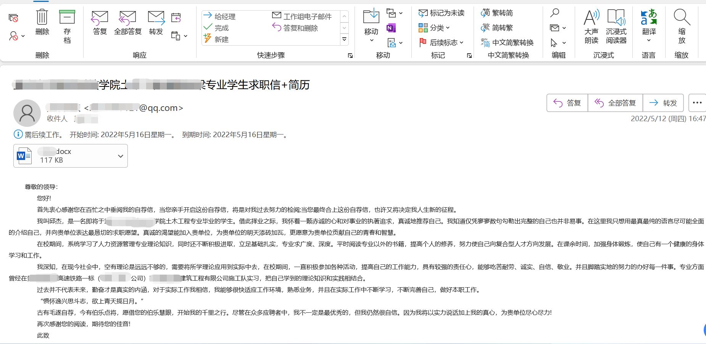
第四步：美化修改，避免雷区
最后一关，通过邮件发送简历的要诀：
用私人邮箱发送时，一定要做到主题鲜明（一般是“简历：应聘职位+学校+专业+毕业年份+姓名”）。
附件中的简历务必使用PDF格式，切不可使用压缩包。
不要把简历只作为附件发出去。

Slide 33
第四步：美化修改，避免雷区
要做到
要避免
针对职位要求准备简历
做定制化修改
不要做成通用简历
所有的信息都放在上面
中文简历尽量做成一页
最多不超过两页
不得出现第一页简历结束后
第二页出现全页空白
语言精简、正式
VS
不要写成口语化、对话模式
只写与工作要求相关的经历
包括教育经历
不写民族、身高、体重、中小学教育背景等无关信息
使用定量语言描述
成绩、成果、技能、职责
重点信息要引导对方阅读
加粗、斜体、下划线
例如学校介绍，导师介绍，曾经参加过某项社会实践的背景介绍等

Slide 34
HR眼中好简历的共性：“我要的都有！”
关注点 | 重 点
针对性、目标性 | 紧密结合应聘的公司特点、职位要求，尽可能体现自己的IP特点， 切记空泛
撰写内容 | 有效、逻辑性强、无废话、一页A4纸（仅针对应届毕业生）
用词 | 准确的书面用语、语言清晰、言简意赅
排版 | 突出重点、美观不花哨，符合视觉浏览习惯
教育背景 | 从最高学历撰写，依次排序，一致性和连贯性
实习经历 | 填写与应聘职位要求相关的实践经验或项目经验，展现结果（数字量化）
获奖情况 | 有含金量的证书、用数字展现结果
个人专业技能 | 够一定水准（公认的资格）
真实性 | 不造假，可以优化，优化≠掺假
联系方式 | 1. 本人的手机号； 2. 电子邮箱 （不要留寝室号码）
简历文件格式 | PDF
简历文件命名 | 应聘职位—姓名
Notes:
个人专业技能： 够一定水准，尤其是应聘技术性工作，比如发表的重要刊物论文。

Slide 35
HR眼中好简历的共性：“我要的都有！”
关注点 | 重点
求职信OR自荐信 | 用于内推（加深印象）； 2. 不要重复简历内容； 3. 觉得自己特别匹配公司价值观，需要单独陈述时可用
自我评价 | 1. 是个人能力的概括和总结； 2. 如写，需紧密结合求职的意向职位要求
照片 | 专业证件照 √； 很随意的生活照、 大头照 ×； 艺术照 （最好别要）
多页纸质简历 | 务必装订整齐
根据招聘JD撰写简历的目的只有一个：
让屏幕那头的HR能清楚地了解到你与岗位的匹配性。

